Slide 1


11 - 5
مقارنة المساحات وترتيبها
أ.أحـمـد الأحـمـدي @ahmad9963

Slide 2
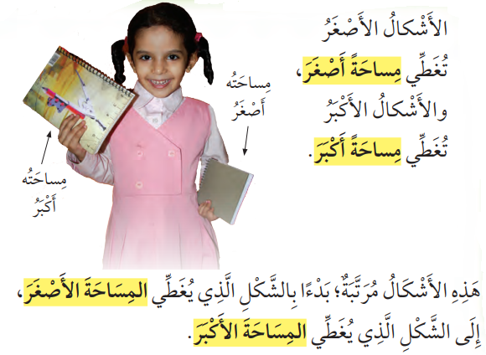
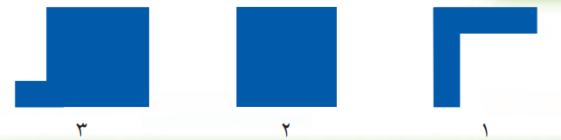
فكرة الدرس
أقارن بين مساحات أشكال مختلفة ، وأرتبها .
المفردات
مساحة أكبر
المساحة الأكبر
مساحة أصغر
المساحة الأصغر
أ.أحـمـد الأحـمـدي @ahmad9963

Slide 3

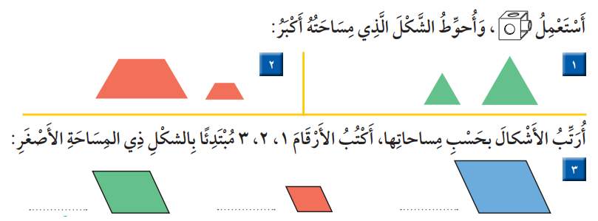

Slide 4

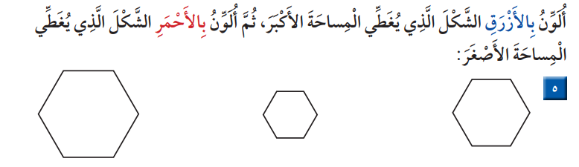
أ.أحـمـد الأحـمـدي @ahmad9963

Slide 5
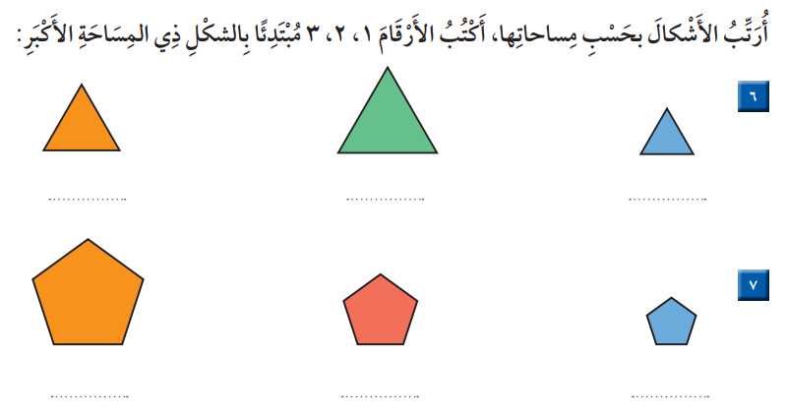

Slide 6

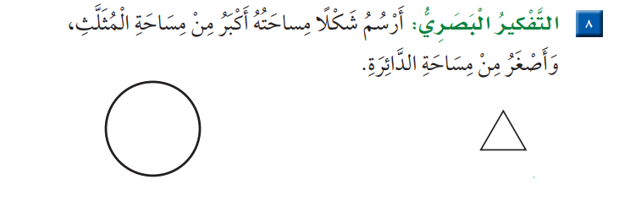
أ.أحـمـد الأحـمـدي @ahmad9963

